Slide 1


Νερό χωρίς χλώριο ... προστασία και καλύτερη γεύση.

Slide 2
Από την παρατήρηση των βακτηριδίων στο πόσιμο νερό και στα σφουγγάρια των πιάτων…
περνάμε στην καταστροφή τους.
Επιβλέπων Εκπαιδευτικός:
Σαχινίδης Συμεών
Φυσικός, Τέως Ερευνητής Πολυτεχνικής Σχολής Ξάνθης
Μαθητής: Χατζησαββίδης Δημήτρης
Ομάδα Μαθητών της Α’ Τάξης 1º ΕΠΑ.Λ. Δράμας

Slide 3
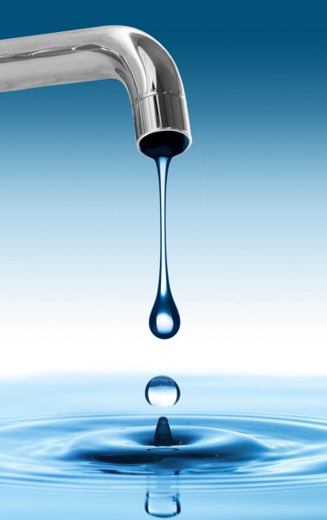


Το χλώριο αποτελεί μία ουσία που μπορεί να συνδυαστεί εύκολα με άλλα στοιχεία στο νερό και έτσι γίνεται αποτελεσματικό κατά των βακτηρίων.
Όταν μυρίζετε χλωρίνη σε μία πισίνα ή νιώθετε τα μάτια σας ερεθισμένα η αιτία είναι οι χλωραμίνες, και όχι η μεγάλη ποσότητα χλωρίου.
Όμως συνήθως το χλώριο είναι εκείνο που χρεώνεται το φταίξιμο.
Νερό χωρίς χλώριο ... προστασία και καλύτερη γεύση

Slide 4
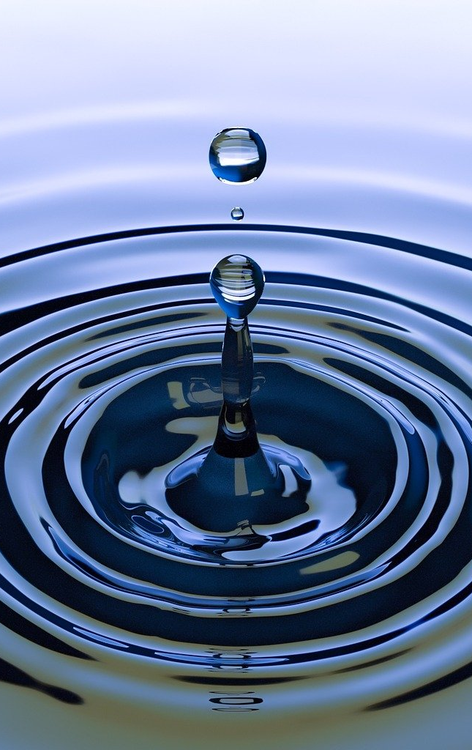
Το χλώριο είναι το πιο αποτελεσματικό στον έλεγχο των άλγεων και των βακτηρίων στην πισίνα σας.
Ο μόνος τρόπος για να μειωθούν οι χλωραμίνες είναι να προσθέσετε περισσότερο χλώριο.
Αυτό προϋποθέτει γνώση … αλλά
τα λάθη γίνονται.
Ένας άλλος τρόπος είναι η
Υπεριώδη Ακτινοβολία
Νερό χωρίς χλώριο ... προστασία και καλύτερη γεύση

Slide 5
Όταν το χλώριο αλληλεπιδρά με τον ιδρώτα, τα ούρα και τα νεκρά δερματικά κύτταρα έως τα αποσμητικά και άλλα αντικείμενα που εισάγονται στην πισίνα (από έναν κολυμβητή, ένα παιχνίδι πισίνας κλπ.) …
… σχηματίζονται χλωραμίνες, ενώ ταυτοχρόνως μειώνεται η ποσότητα του χλωρίου που μπορεί να σκοτώσει τα μικρόβια.
Νερό χωρίς χλώριο ... προστασία και καλύτερη γεύση

Slide 6
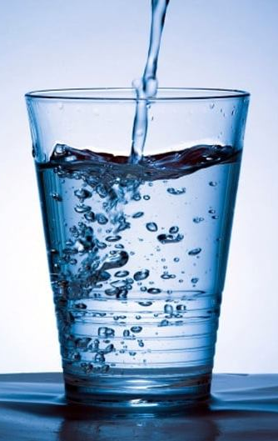
Η αποτελεσματικότητα της απολύμανσης,
δηλαδή ο βαθμός εξόντωσης των μικροοργανισμών του νερού με τη χρήση χλωρίου, εξαρτάται από πολλούς παράγοντες, όπως:
το είδος των μικροβίων,
την ποσότητα του προστιθέμενου χλωρίου,
τον χρόνο επίδρασής του,
το pH του νερού,
την θερμοκρασία του και φυσικά
την περιεκτικότητα του νερού σε διάφορα ανόργανα ή οργανικά συστατικά.
Νερό χωρίς χλώριο ... προστασία και καλύτερη γεύση

Slide 7
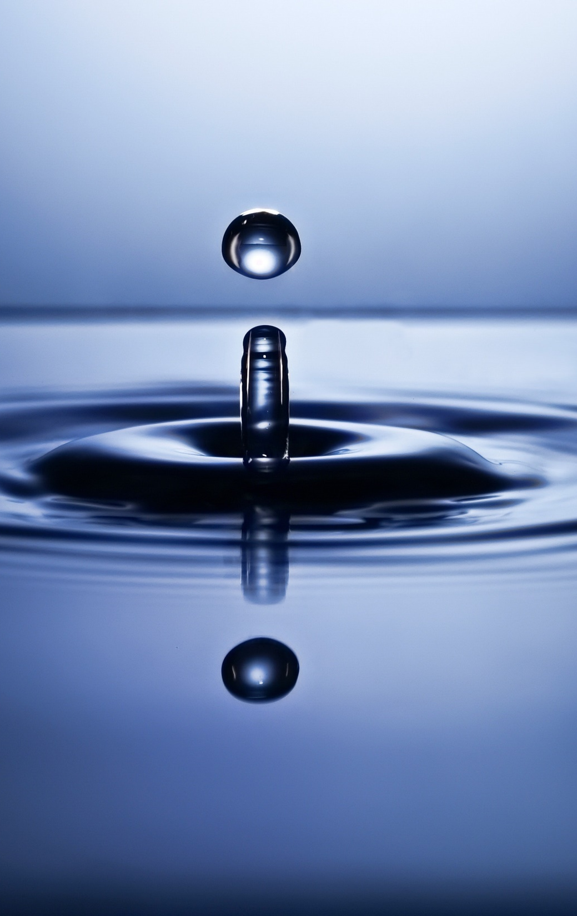
Έτσι, σε νερά με ουδέτερο ή ελαφρά αλκαλικό pH, όπως είναι τα νερά των περισσότερων υδραγωγείων της χώρας όπου η αποτελεσματικότητα του προστιθέμενου χλωρίου είναι πολύ μειωμένη, σε νερά με διαλυμένα άλατα αμμωνίου, σε νερά με οργανική ουσία ή σε πολύ μολυσμένα νερά, αναγκαζόμαστε να αυξήσουμε υπερβολικά τις δόσεις του χλωρίου ώστε να επιτευχθεί ένα ικανοποιητικό απολυμαντικό αποτέλεσμα, οδηγούμενοι αναπόφευκτα στην υπερχλωρίωση.
Νερό χωρίς χλώριο ... προστασία και καλύτερη γεύση

Slide 8

Έρευνες έχουν αποδείξει ότι το ντους ή το μπάνιο με νερό που περιέχει χλώριο είναι πιο επικίνδυνο από το να πίνουμε νερό με χλώριο. Συγκεκριμένα, τα 2/3 της επιβλαβούς έκθεσής μας στο χλώριο προέρχονται από την απορρόφησή του μέσω του δέρματός μας και από την εισπνοή του κατά τη διάρκεια του ντους παρά από την πόση.
Αυτό ισχύει γιατί με τους τρόπους αυτούς, το χλώριο εισέρχεται απευθείας στο αίμα μας: Ένα ζεστό ντους ανοίγει τους πόρους του δέρματός μας και επιτρέπει την ταχύτατη απορρόφηση του χλωρίου και των παραγώγων του.

Slide 9
Παράλληλα, ο ατμός που εισπνέουμε κατά το ντους περιέχει 50 φορές περισσότερα χημικά από ό,τι το νερό της βρύσης καθώς το χλώριο και άλλοι ρυπαντές εξατμίζονται πολύ πιο γρήγορα και σε χαμηλότερη θερμοκρασία από το νερό. Με την εισπνοή, παράγωγα του χλωρίου εισέρχονται απευθείας στο κυκλοφορικό μας σύστημα. Σύμφωνα με μελέτες, ένα δεκάλεπτο ντους με νερό που περιέχει παράγωγα χλωρίου επιβαρύνει το ίδιο ή περισσότερο τον οργανισμό μας σε σχέση με την πόση 2 λίτρων νερού που περιέχουν παράγωγα χλωρίου. https://www.rainbowwaters.gr/articles/diatrofi-ugeia/mipos-to-kathimerino-doussas-arrostainei/

Slide 10
Πολλοί τρόποι αναπτύχτηκαν στην καταστροφή των βακτηριδίων όπως για παράδειγμα αυτών στο νερό της βρύσης.
Αυτό θα αποτελέσει και το νέο αντικείμενο της έρευνας μας.
Παίρνουμε δείγμα νερού από την βρύση και εξετάζεται με την συσκευή Laser. Αν υπάρχουν βακτήρια στο νερό μπορούμε να τα παρατηρήσουμε φωτογραφίζοντας τον πληθυσμό τους. Παίρνουμε και άλλο δείγμα νερού και ρίχνουμε χλώριο για να πετύχουμε την εξόντωσή τους. Μέσα στο νερό σχηματίζοντες οι χλωραμίνες.
Νερό χωρίς χλώριο ... προστασία και καλύτερη γεύση

Slide 11
Οι χλωραμίνες εξοντώνουν τα βακτήρια αλλά αφήνουν άλλα προβλήματα να διαιωνίζονται όπως η οσμή.
Με την υπεριώδη ακτινοβολία (ΥΑ) και στις δύο περιπτώσεις προκαλούμε την εξαφάνιση όλων των προβλημάτων. Κατά την ακτινοβόληση, φωτογραφίζουμε τα δείγματα κάθε 10 λεπτά.
Από τις φωτογραφίες παρατηρούμε την φθίνουσα πορεία της εξαφάνισης των προβλημάτων που πρόεκυψαν από δυο περιπτώσεις.
Νερό χωρίς χλώριο ... προστασία και καλύτερη γεύση

Slide 12
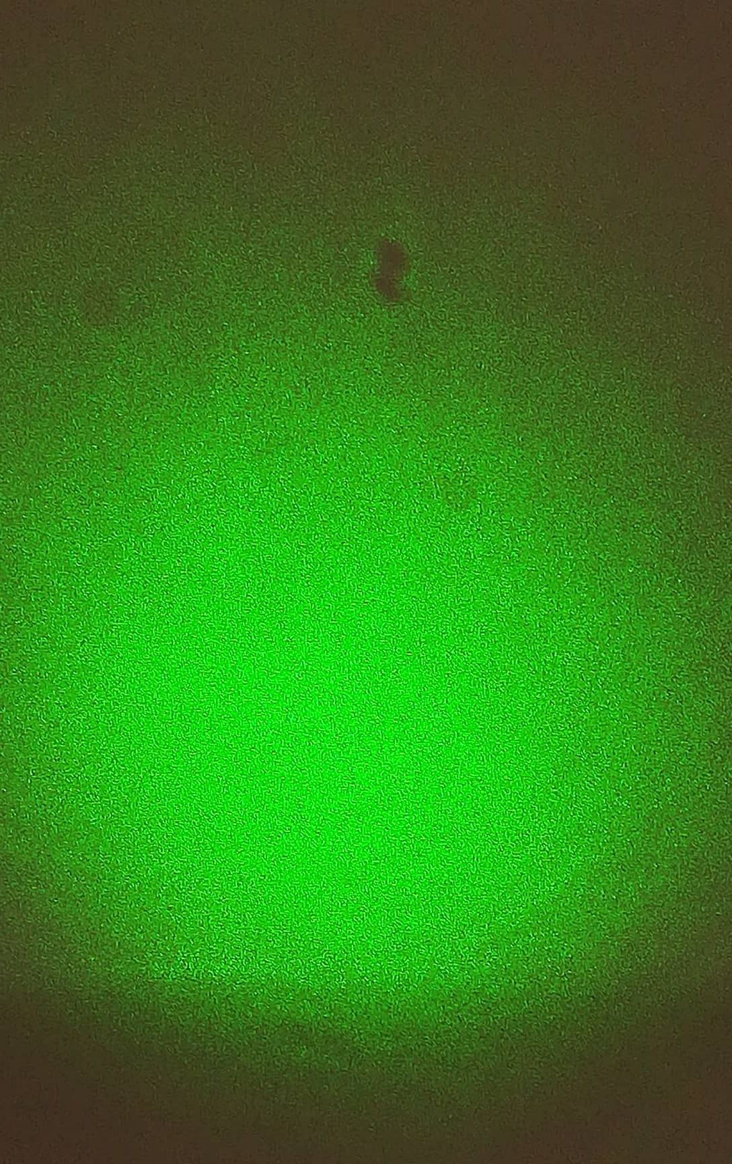
Νερό βρύσης
Μέσα στο νερό τα βακτήρια φαίνονται έντονα
Νερό χωρίς χλώριο ... προστασία και καλύτερη γεύση

Slide 13
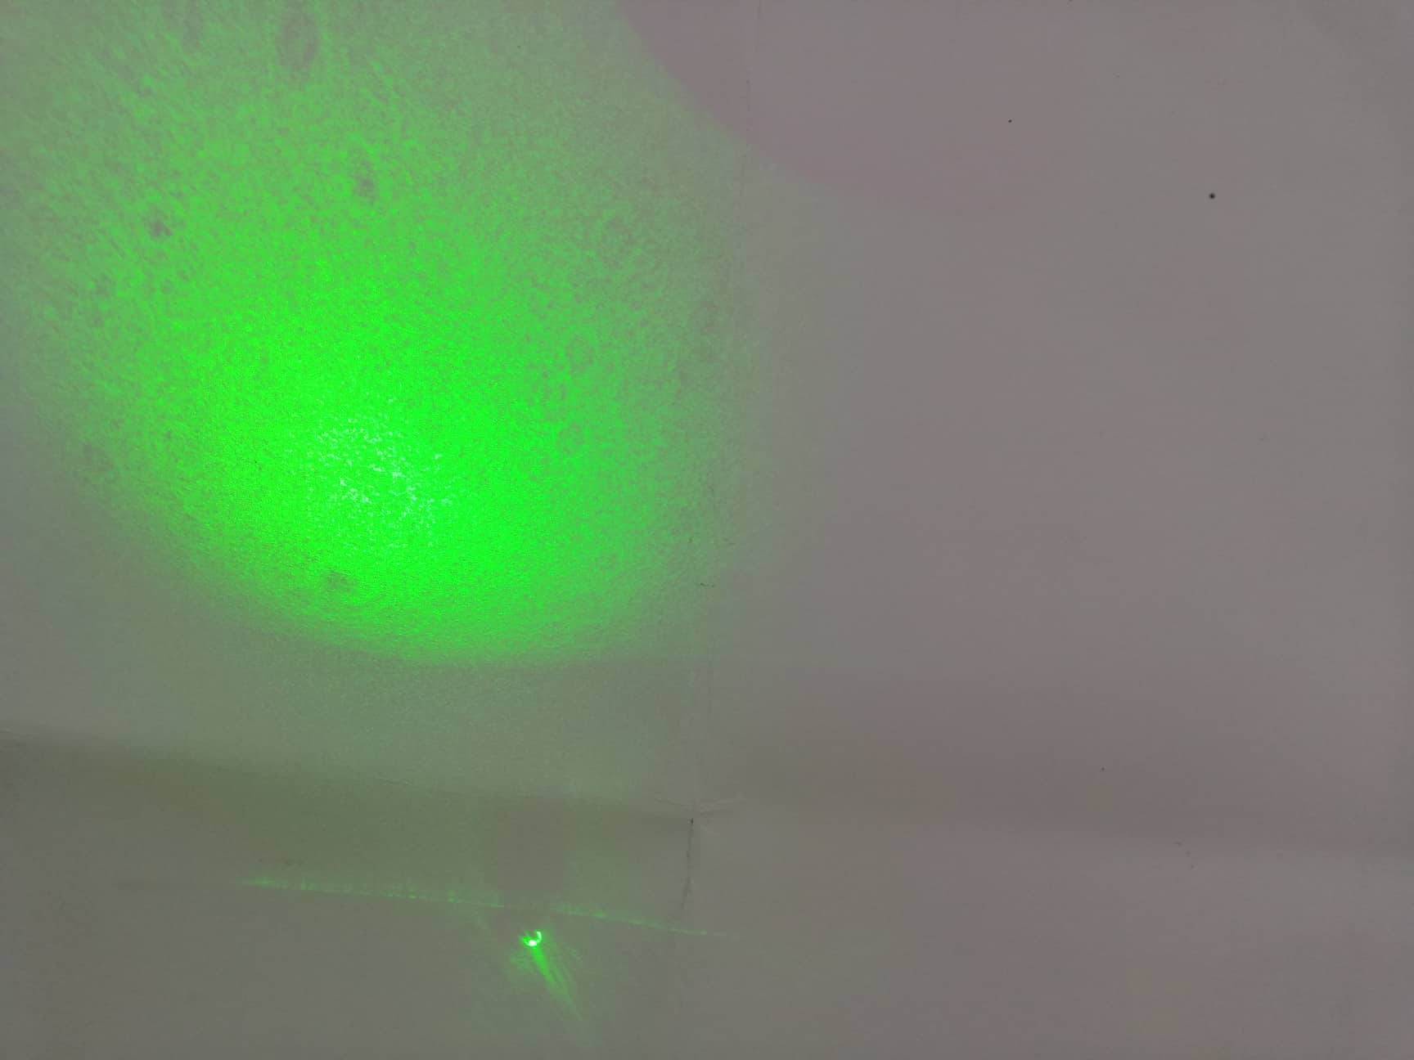
Νερό βρύσης
Μέσα στο νερό τα βακτήρια φαίνονται έντονα
Νερό χωρίς χλώριο ... προστασία και καλύτερη γεύση

Slide 14
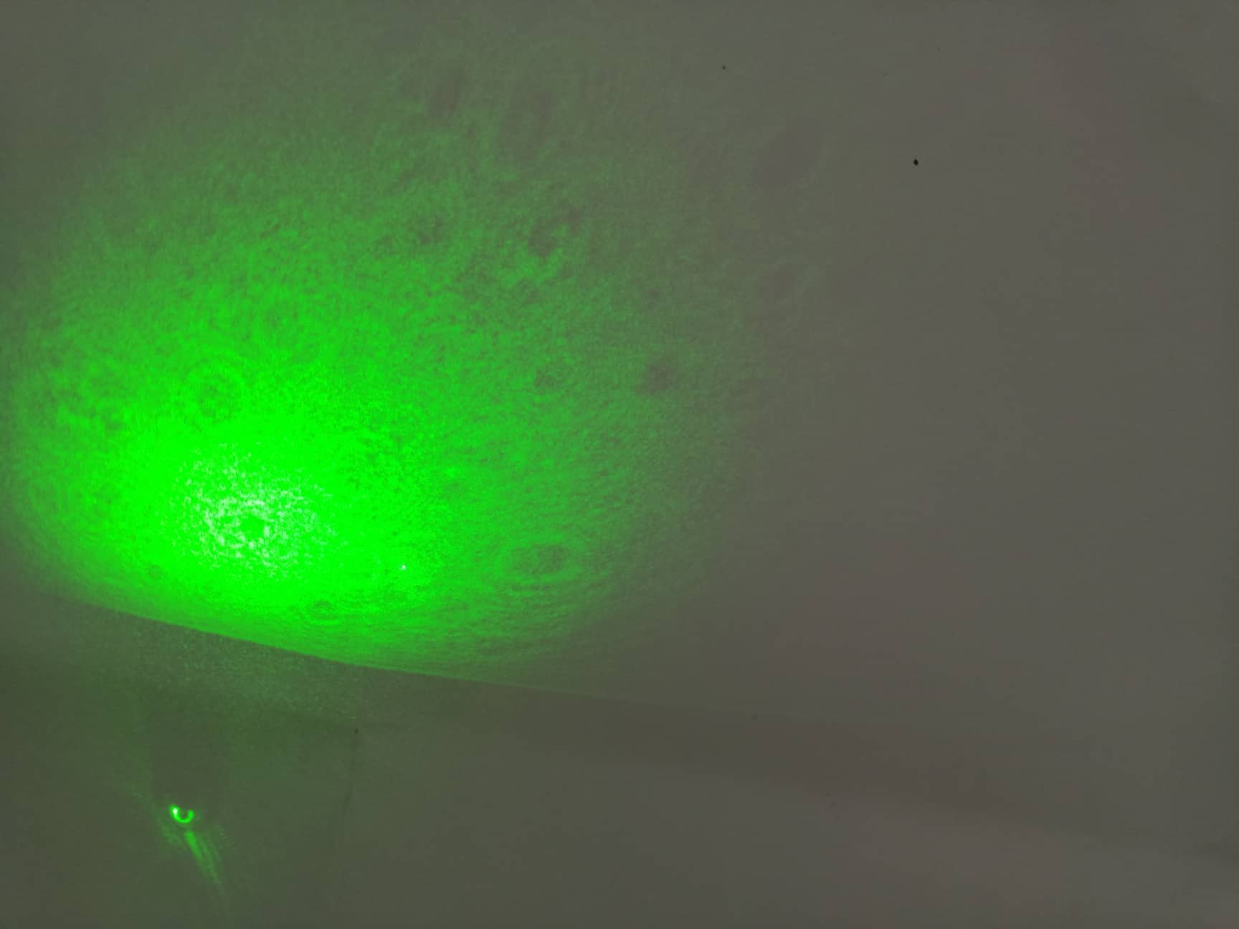
Νερό με χλώριο
Στο νερό με χλώριο φαίνονται τα βακτήρια αλλά και οι χλωραμίνες.
Οι χλωραμίνες είναι αυτές που δίνουν την δυσάρεστη οσμή στο νερό.
Νερό χωρίς χλώριο ... προστασία και καλύτερη γεύση

Slide 15
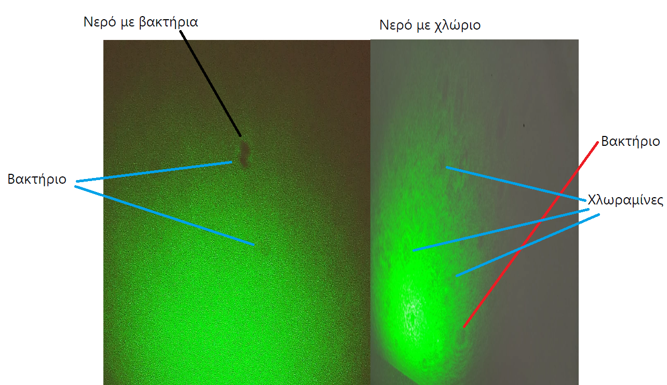

Slide 16
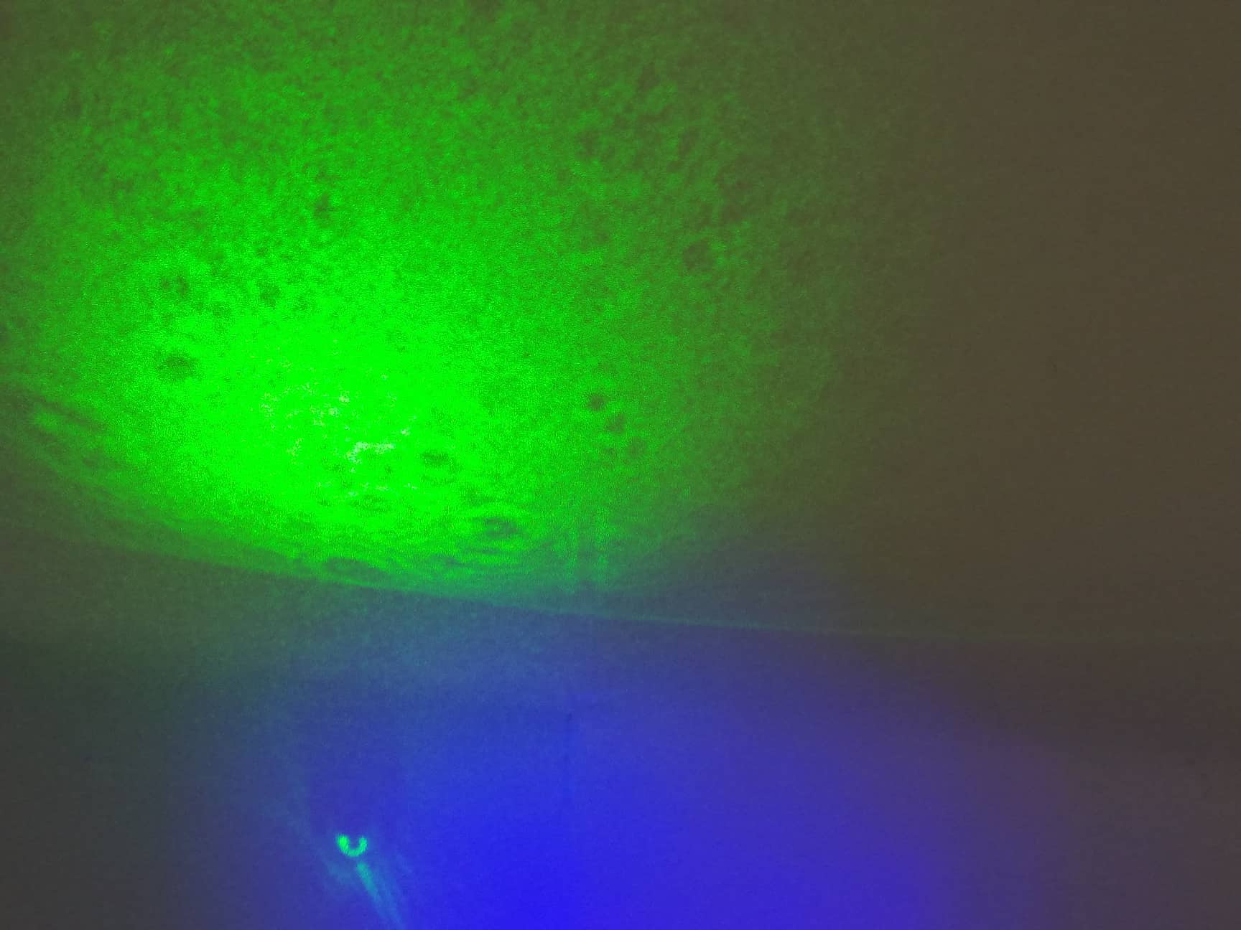
Νερό χλωριωμένο με την επίδραση υπεριώδη ακτινοβολίας

Slide 17
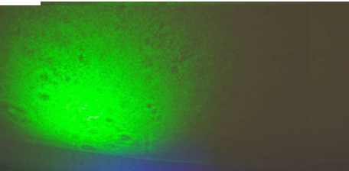
Νερό χλωριωμένο
Εξαφάνιση βακτηρίων αλλά δημιουργία χλωραμίνων

Slide 18
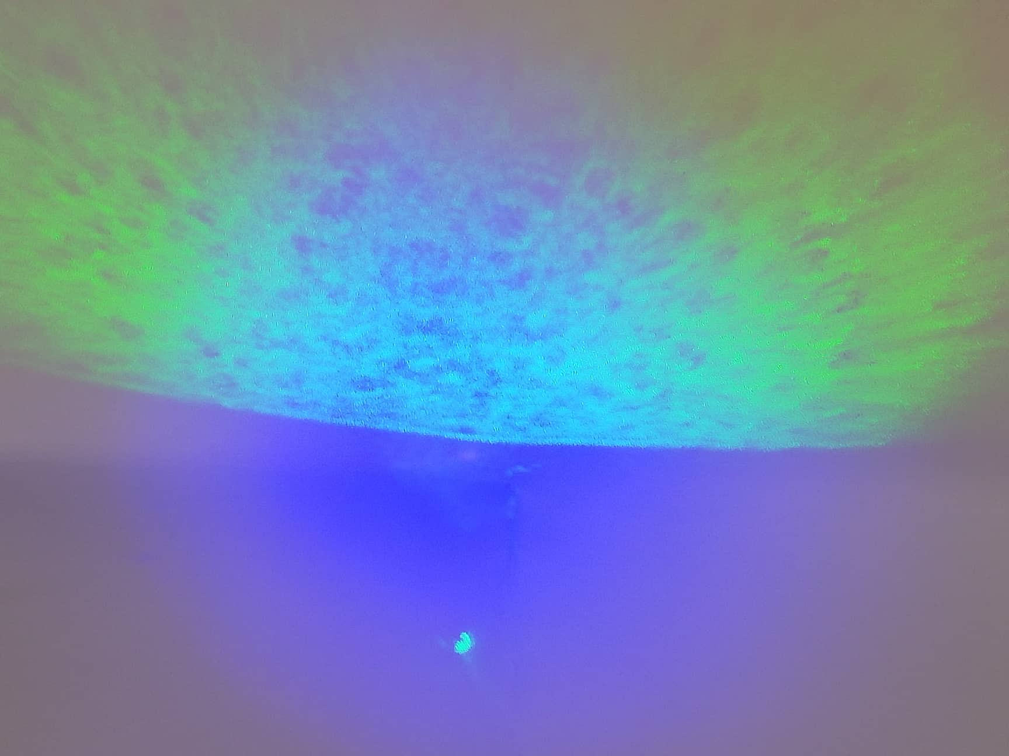
Μετά από 10 λεπτά με ΥΑ
Πηγή Υπεριώδη Ακτινοβολίας

Slide 19
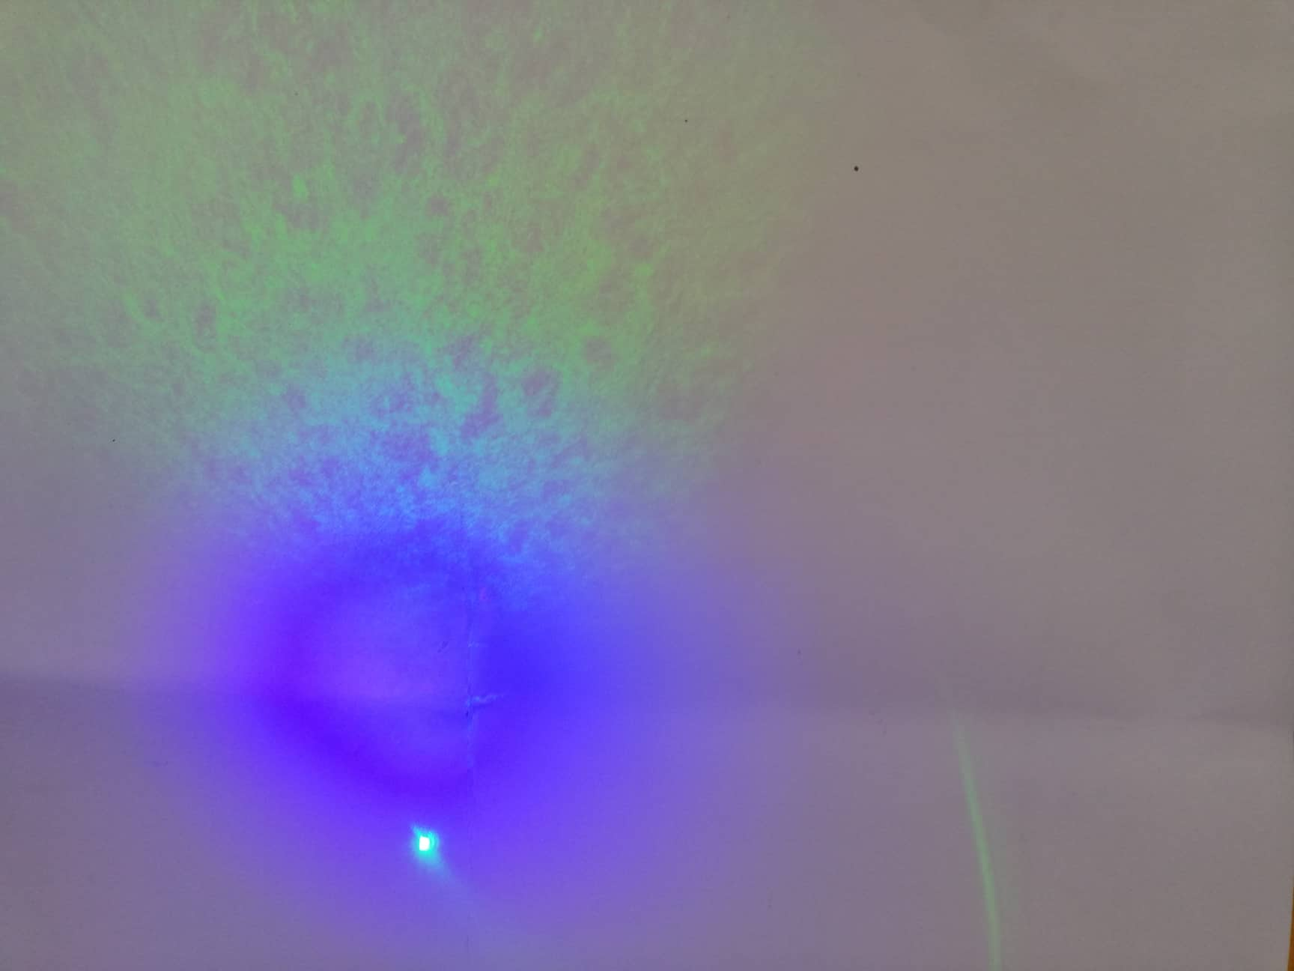
Μετά από 20 λεπτά με ΥΑ
Πηγή Υπεριώδη Ακτινοβολίας

Slide 20
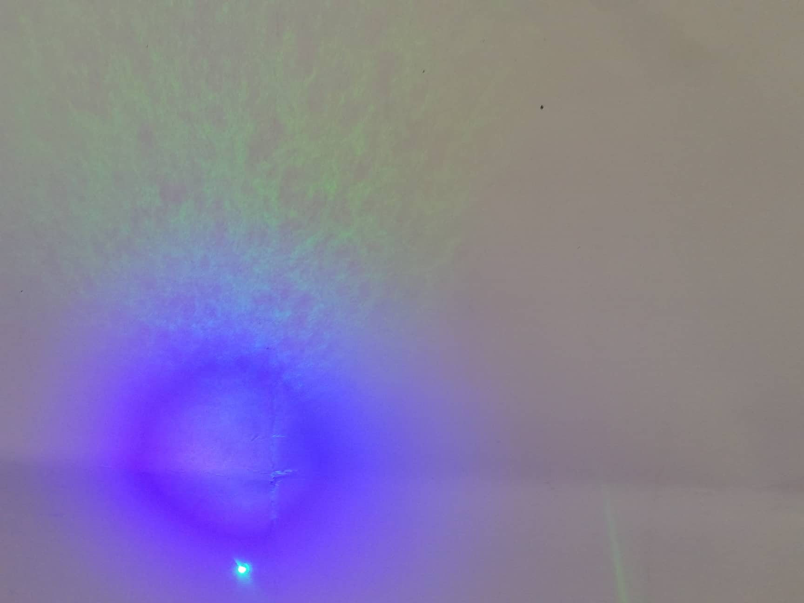
Μετά από 25 λεπτά με ΥΑ
Πηγή Υπεριώδη Ακτινοβολίας

Slide 21
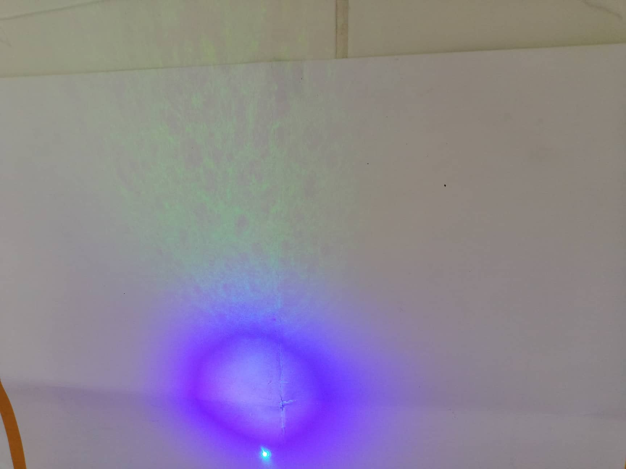
Μετά από 30 λεπτά με ΥΑ
Πηγή Υπεριώδη Ακτινοβολίας

Slide 22
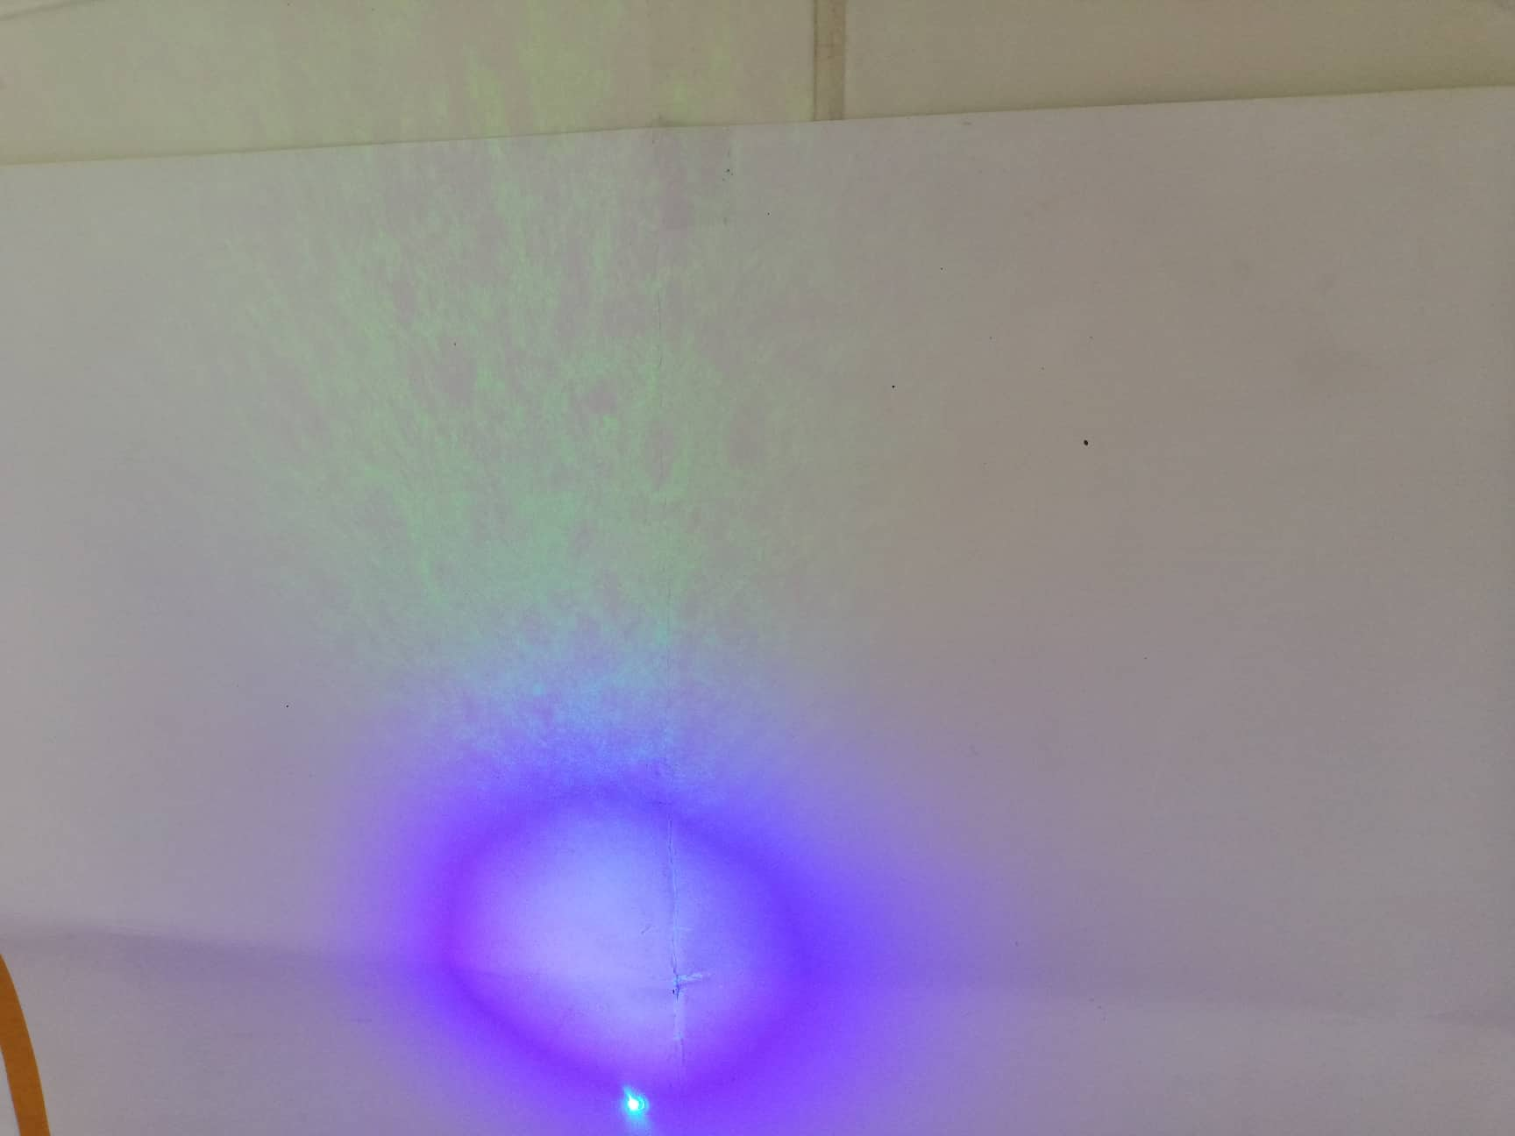
Μετά από 35 λεπτά με ΥΑ
ΠΛΗΡΗ ΕΞΑΦΑΝΙΣΗ ΒΑΚΤΗΡΙΔΙΩΝ ΚΑΙ ΧΛΩΡΑΜΙΝΩΝ

Slide 23
Laser pointer πράσινης δέσμης με ρυθμιζόμενη κεφαλή υιοθετεί τις τελευταίες τεχνολογικές οπτικές και μικροηλεκτρονικές συσκευές. Χαρακτηριστικά: Τροφοδοσία: AA X2 Μπαταρία Εύρος λέιζερ: 500-1000 μέτρα. Υλικό σώματος: aerometal. Χρώμα λέιζερ: Πράσινο Μήκος κύματος: 532nm. Στυλ δέσμης: συνεχής γραμμή. Μέγεθος σημείου: 6M θέση <φ10mm. Τάση λειτουργίας: DC = 3,0V. Χρόνος προθέρμανσης: Θερμοκρασία λειτουργίας: + 15 ℃ ~ + 35 ℃. Θερμοκρασία αποθήκευσης: -10 ℃ ~ + 40 ℃ . Διάσταση: 20 * 225mm
Νερό χωρίς χλώριο ... προστασία και καλύτερη γεύση

Slide 24

Ευχαριστούμε

